Slide 1


Jesucristo
DOCTRINA
DOMINGO 02 DE NOVIEMBRE 25
garantía en la vida y la muerte

Slide 2

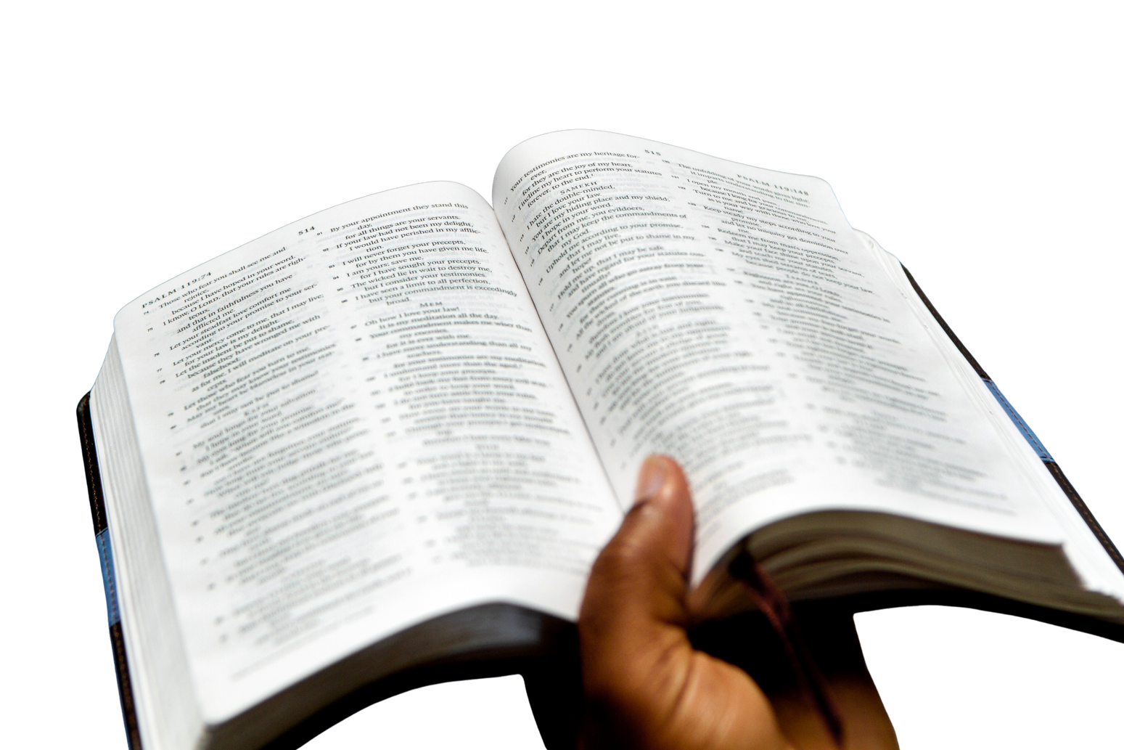
PASAJE BÍBLICO
“…Pues si vivimos, para el Señor vivimos; y si morimos, para el Señor morimos…”.
Ro. 14:7-9

Slide 3
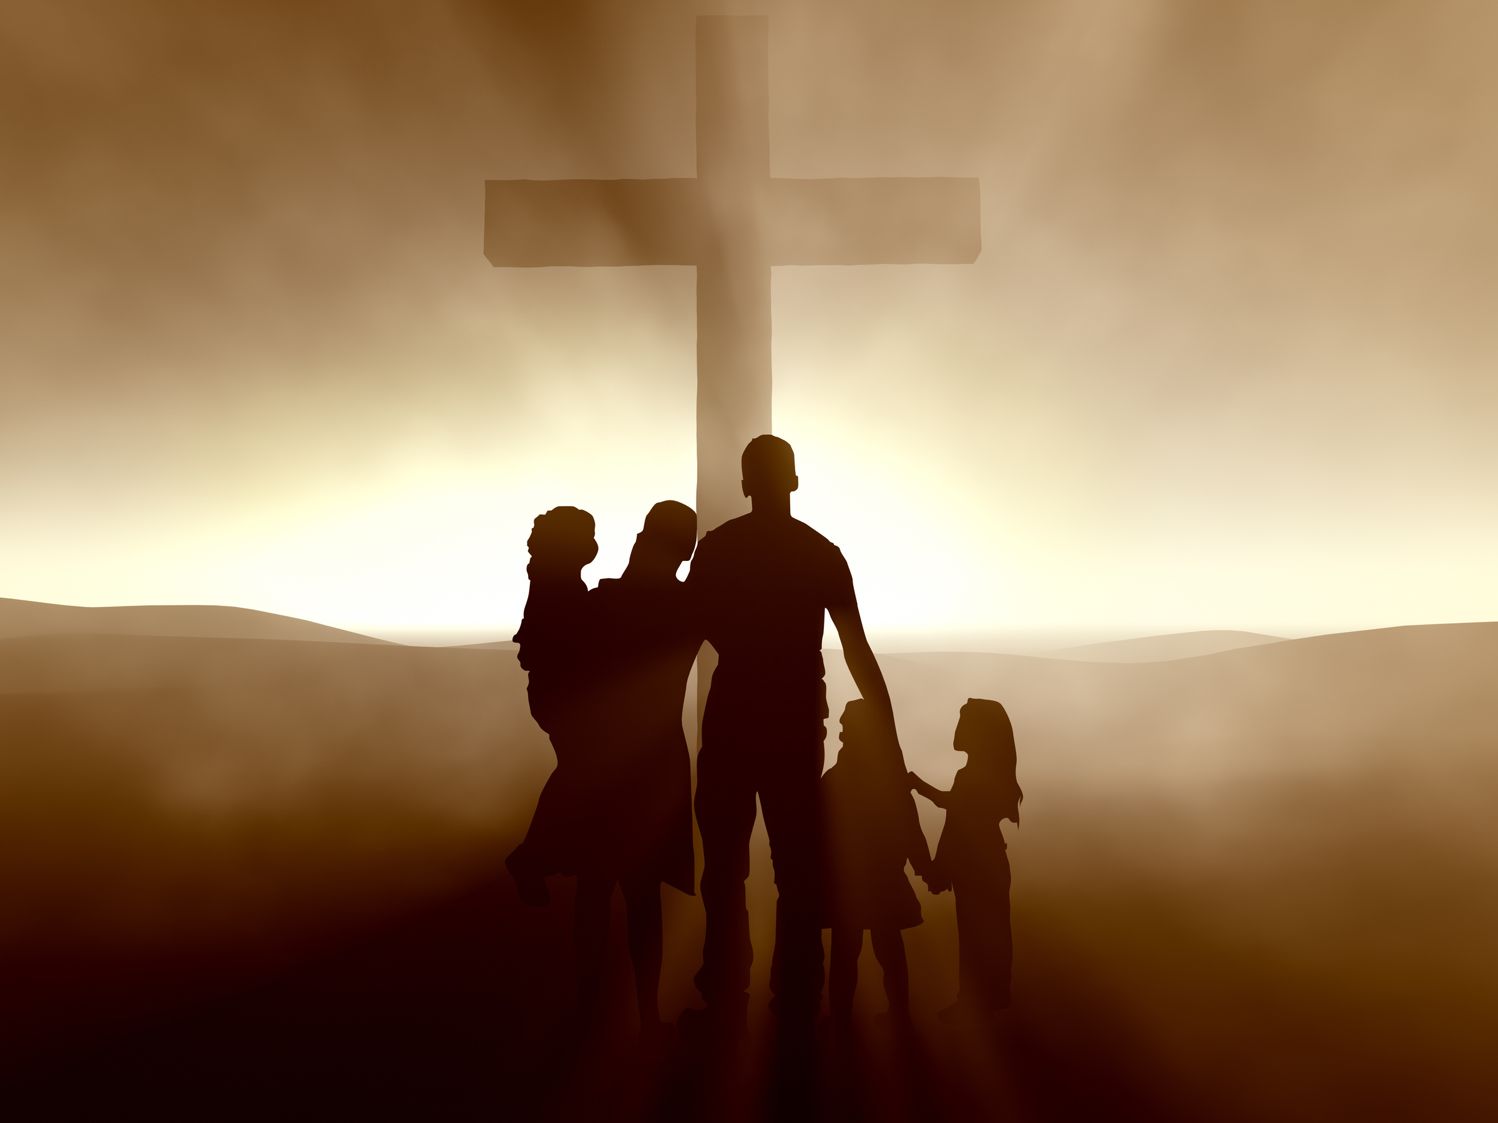
VERDAD BIBLICA
La Biblia nos enseña que la vida y la muerte están en poder del Señor Jesucristo.
VERDAD BÍBLICA APLICADA
Valoremos y disfrutemos la vida que el Señor Jesús nos da y confiemos que en la muerte estaremos con ÉL.

Slide 4

INTRODUCCIÓN..
Vivir y morir son realidades inevitables, y por lo tanto deben ser entendidas bíblicamente y enfrentadas objetivamente.
El mundo moderno propone diversas formas de “sobrellevar” la vida y la muerte, que suman en tristeza, angustia y desesperanza a quienes eligen tomar sus propuestas.
El apóstol Pablo escribiendo a la iglesia en Roma, recuerda que vida y muerte son realidades que están en manos de nuestro Señor Jesucristo.

Slide 5


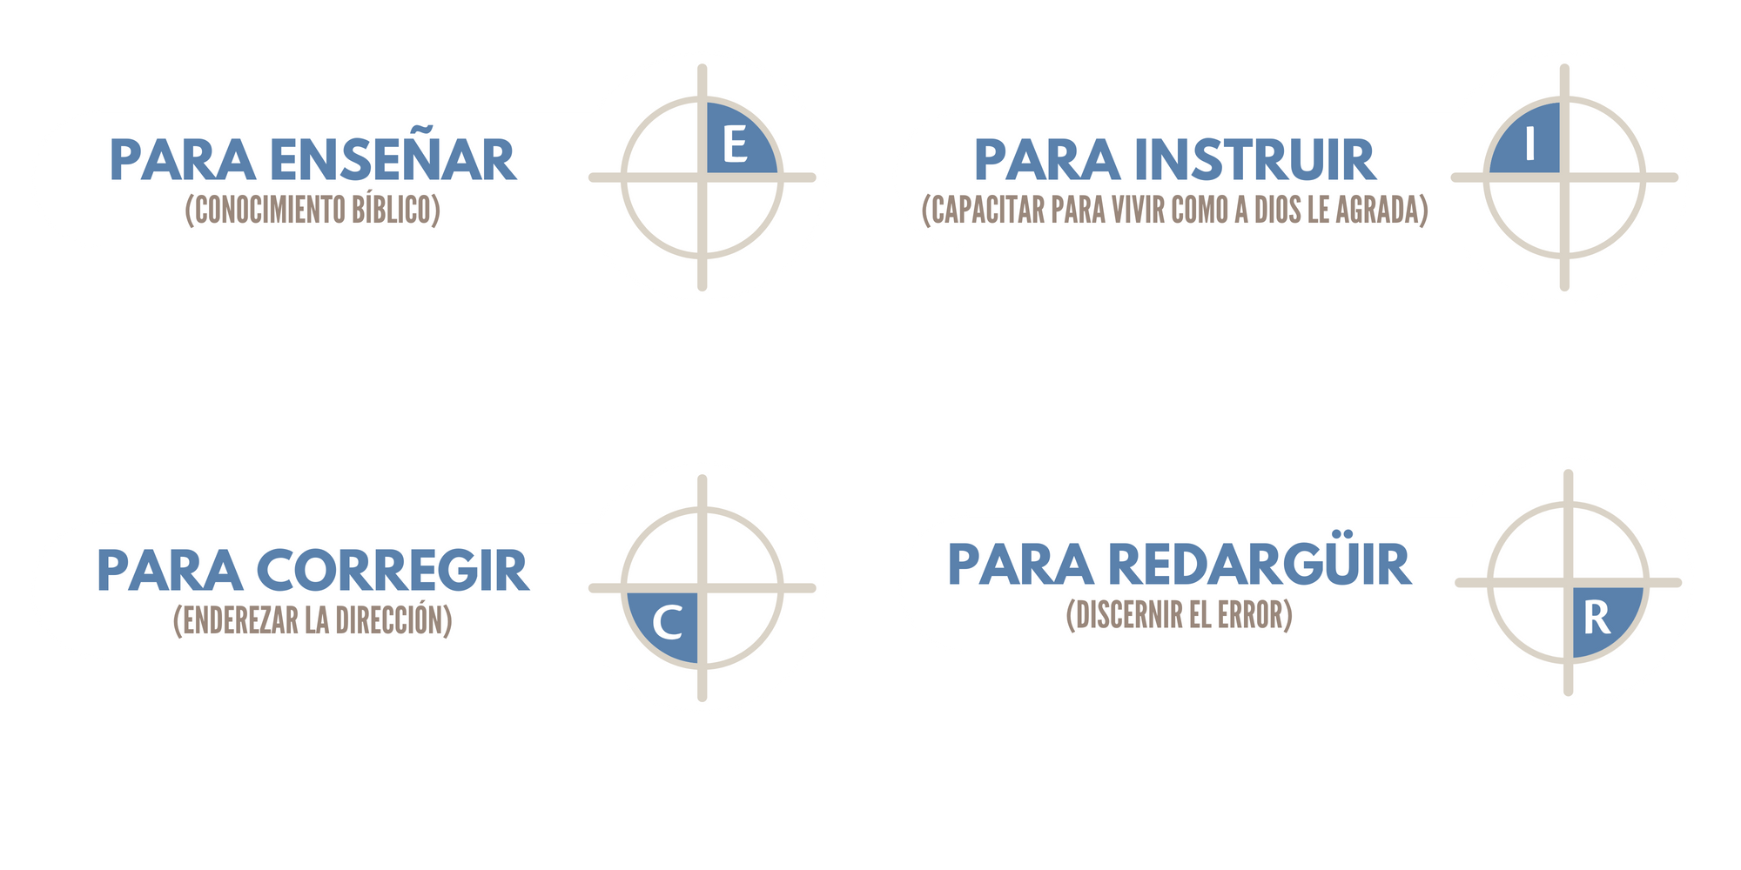
VIVIR PARA EL SEÑOR JESUCRISTO
La vida y la muerte no son una elección, están en el poder del Señor Jesucristo.
Como hijos de Dios debemos vivir completamente para Él, de lo contrario, viviremos para nosotros mismos (Mt. 24:13; He. 2:1, 3)
El acto de vivir o morir está íntimamente ligado a la persona del Señor Jesucristo (Ef. 2:12)
No renunciamos a nuestra vida, sino que se la confiamos al Señor, pidiendo Su dirección para andar en sus propósitos y mandamientos (Ga. 2:20; Sal. 48:14)

Slide 6
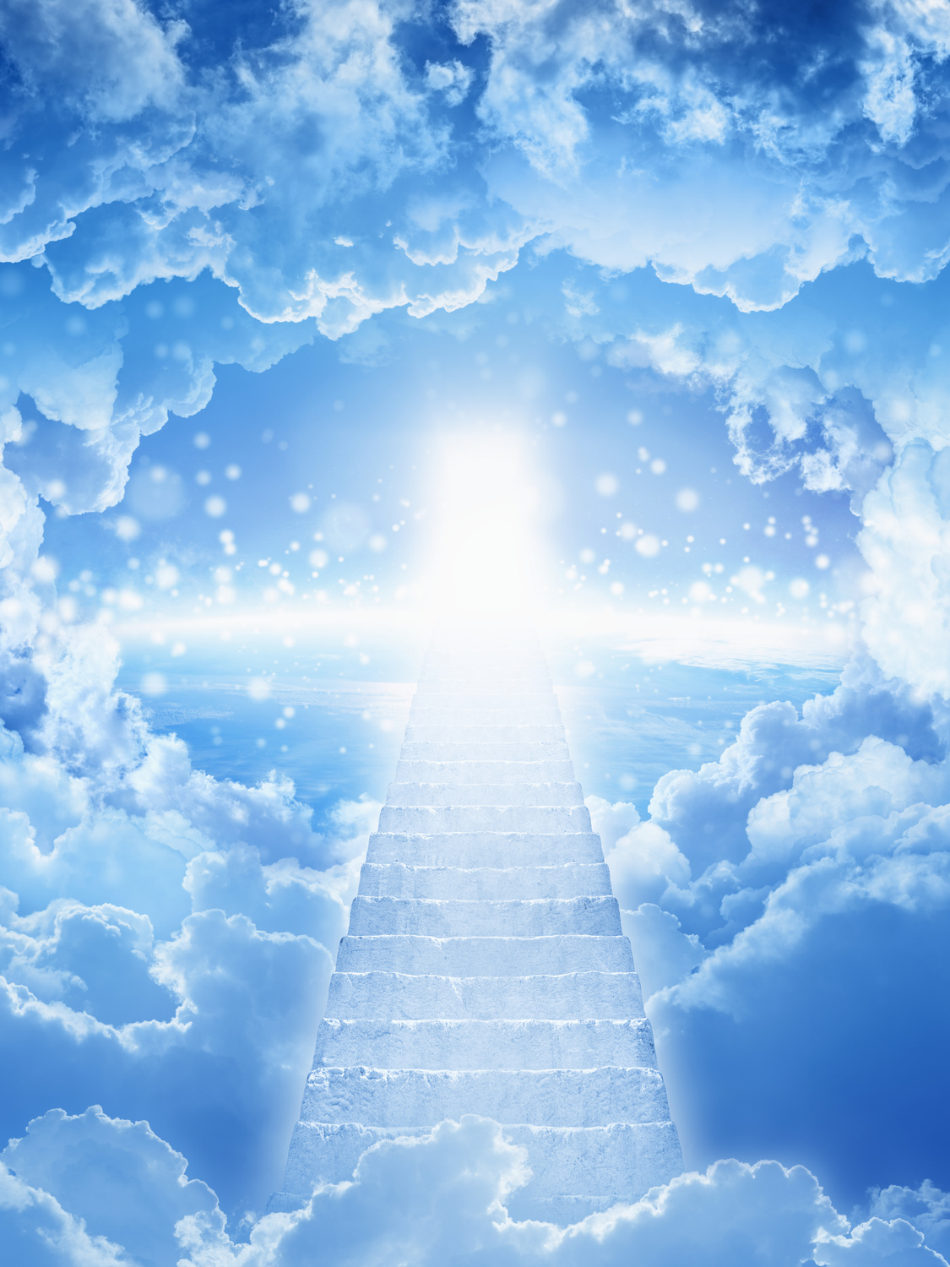

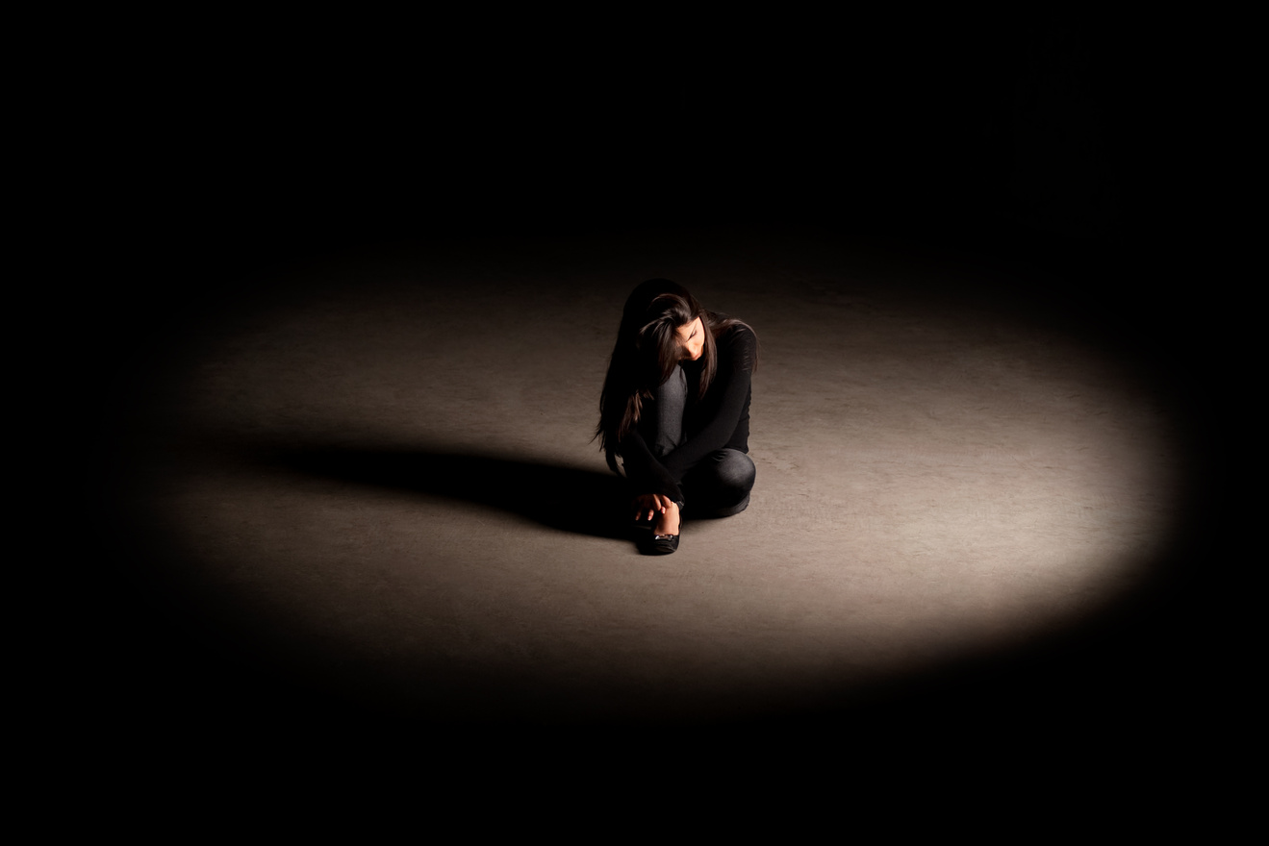
VIVIR PARA EL SEÑOR JESUCRISTO
Tomar las “riendas” de nuestra propia vida y conducirla a como nos dicte el corazón, es riesgoso ya que el camino está lleno de enemigos destructores que atentan contra nuestra fe y confianza en Dios.
Si sometemos humilde y obedientemente nuestro corazón a ÉL nuestra vida queda libre de condenación y tendremos el privilegio de morar con ÉL por la eternidad
(Ec. 11:9; Ro. 8:1-2).

Slide 7

2. MORIR PARA EL SEÑOR JESUCRISTO
Entregarnos plenamente al Señor Jesucristo significa que hemos muerto al mundo y renunciado al viejo hombre (Ef. 2:1-2; 4:22-24).
NOS LIBRO DE LA
Al comprender que somos suyos y habiendo vivido para Él, cuando partamos estamos seguros que estaremos con Él
(Lc. 23:43; Jn. 17:24), por tanto no tengamos miedo ni angustia de la muerte.
muerte espiritual
El Señor Jesús
NOS QUIERE PRESERVAR EN LA
muerte física
“Porque para mí el vivir es Cristo, y el morir es ganancia.”
Filipenses 1:21

Slide 8
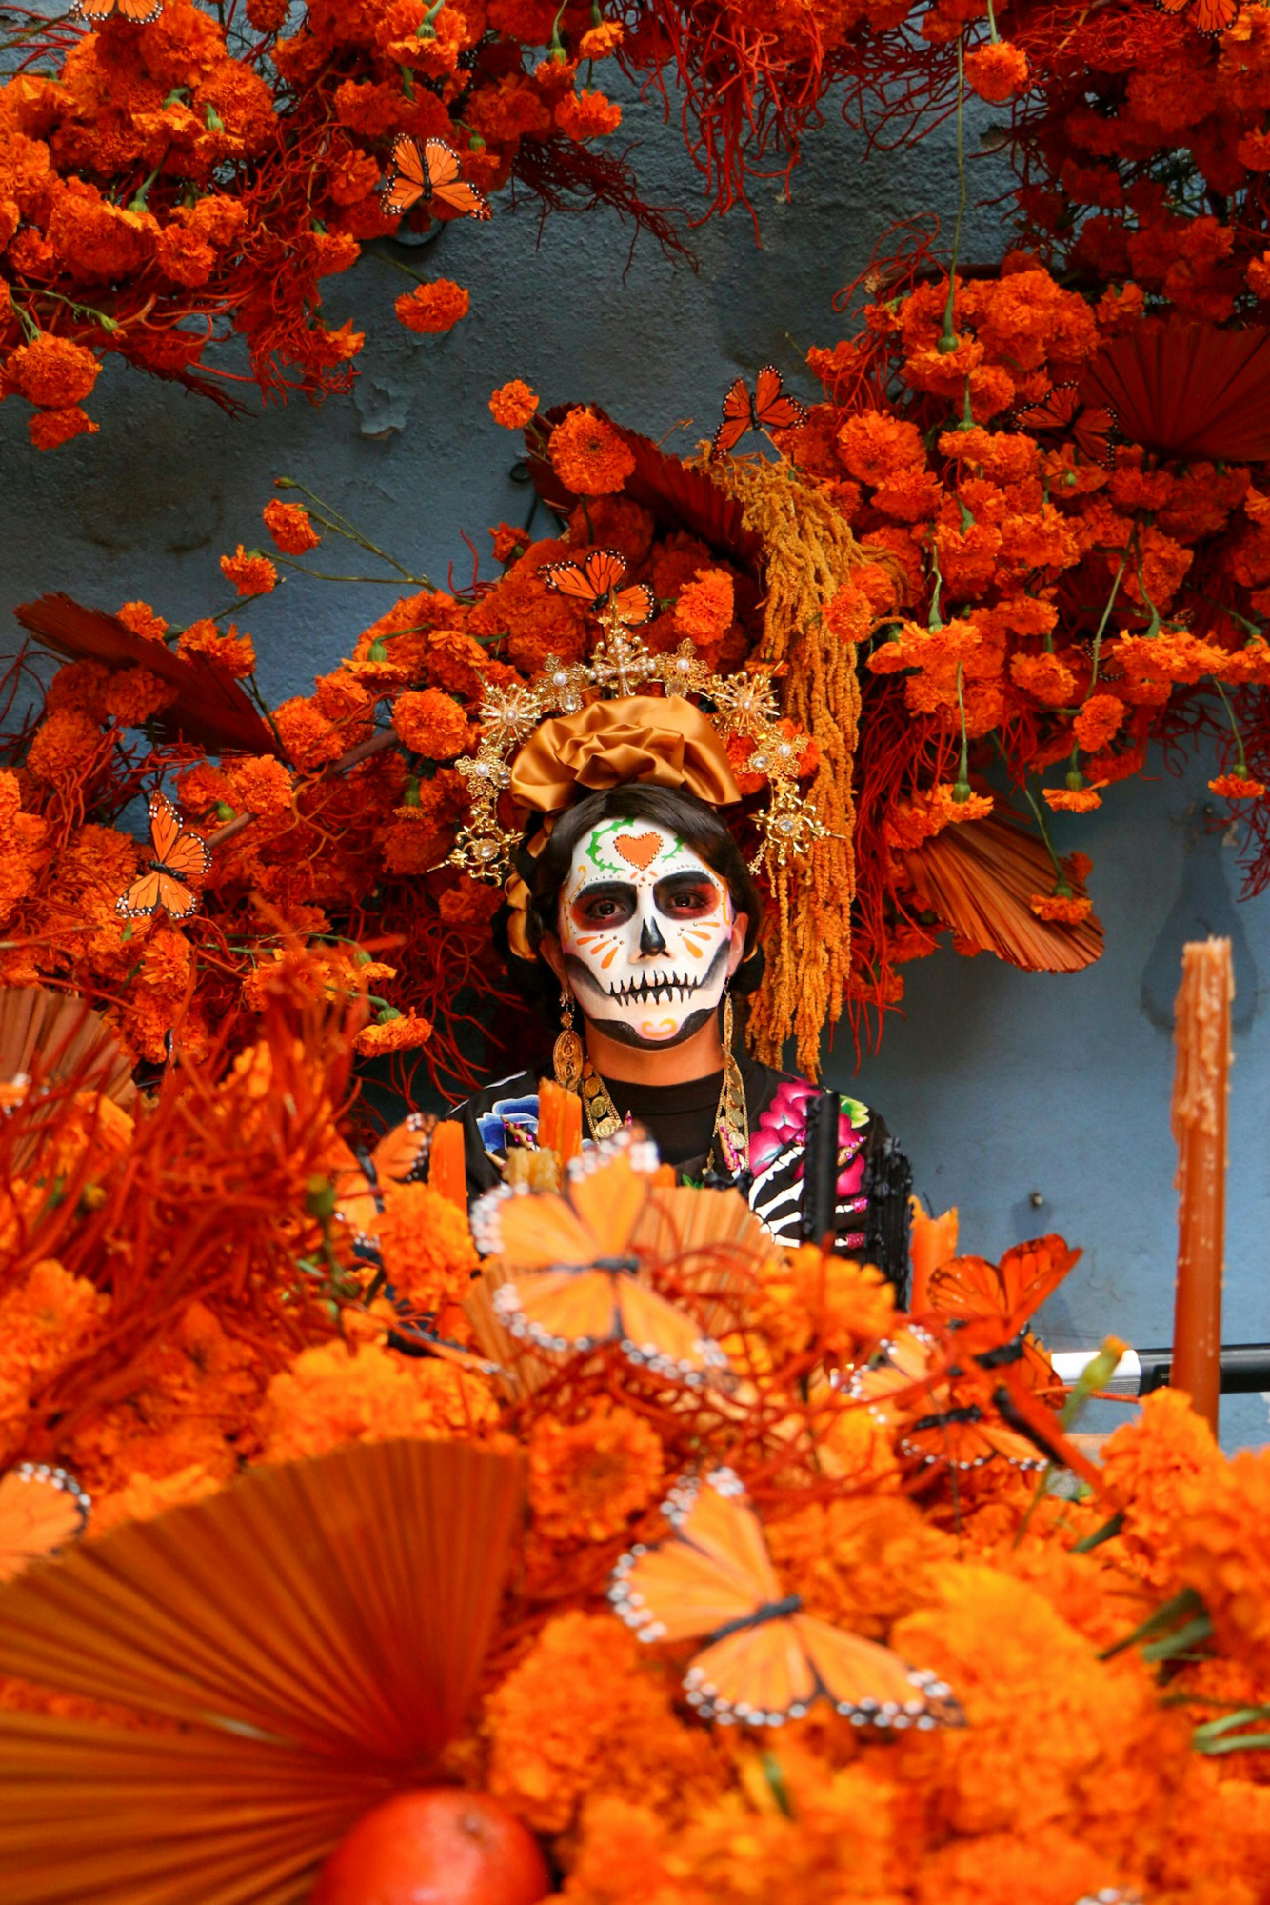
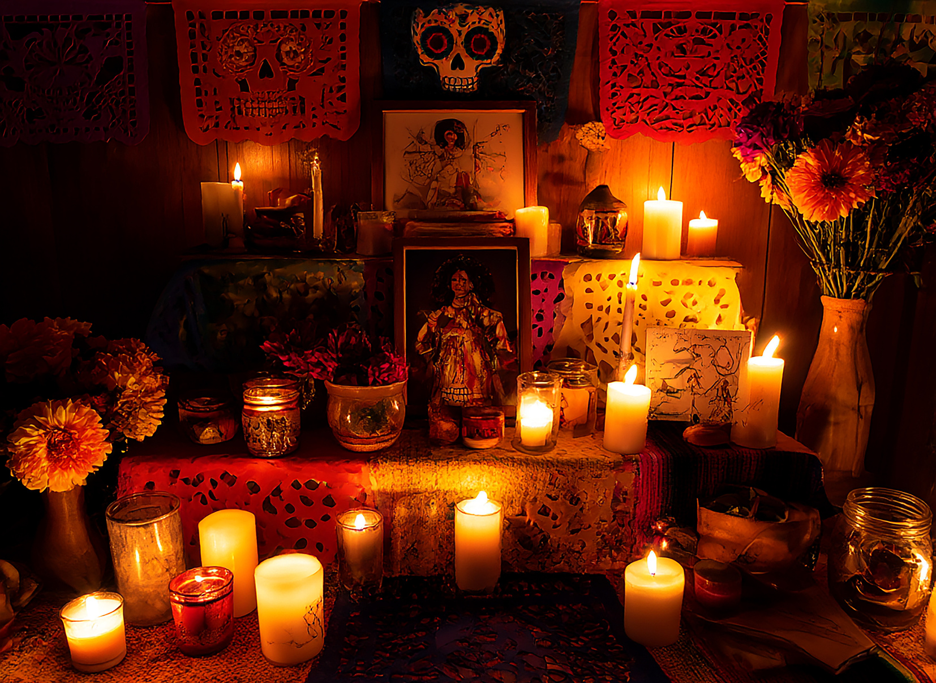
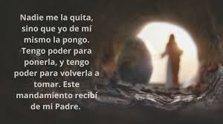
3. JESUCRISTO, GARANTÍA EN LA VIDA Y LA MUERTE
Siendo la vida y la muerte realidades que están bajo el gobierno del Señor Jesucristo, procuremos someternos bajo su gracia y siempre poner nuestra mirada en ÉL.
No desviemos nuestro corazón a tradiciones, creencias o prácticas que no nacen, ni tienen fundamento en las Sagradas Escrituras.
Jn. 10:18; He. 12:2; Ro. 13:2
No nos contaminemos de las prácticas de origen pagano y religioso como son el Halloween y la veneración a los muertos. Lv. 19:28; 1 Co. 10:20

Slide 9

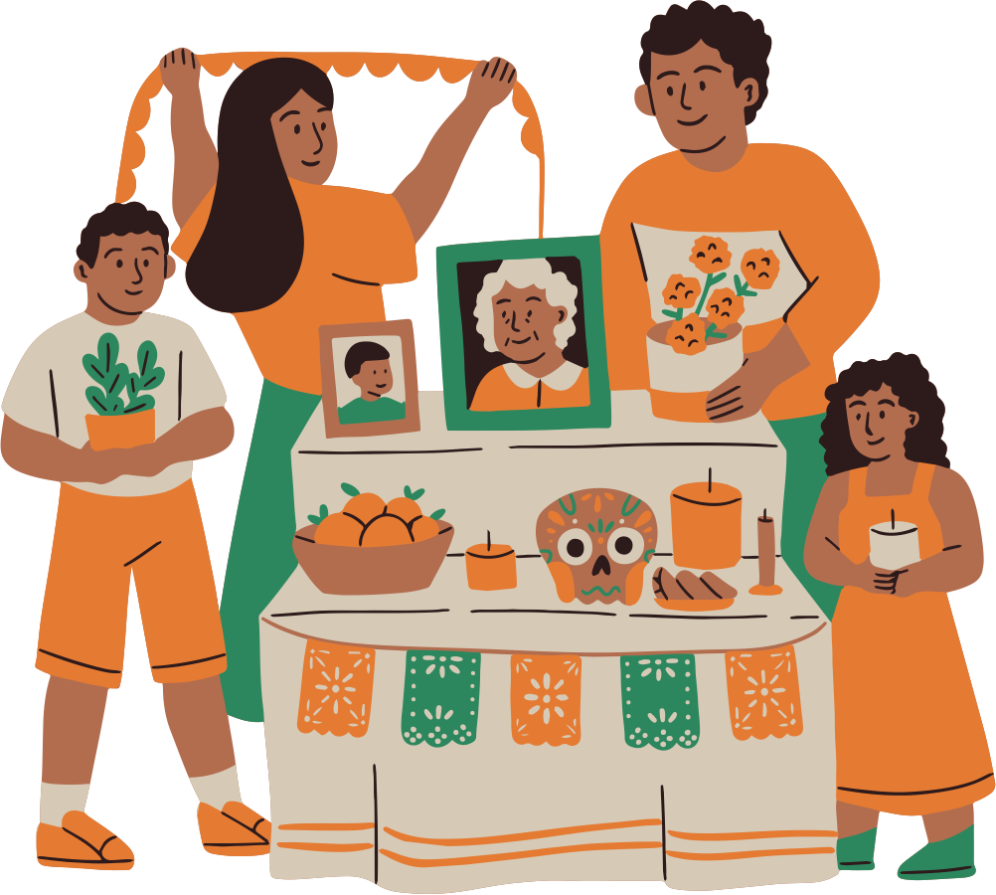

ERROR:
Algunos argumentan que estas prácticas no atentan contra la fe, sino que la complementan
RESPUESTA BÍBLICA:
El apóstol Pablo declara que: “…todo lo que no proviene de fe, es pecado” (Ro. 14:23), y la fe se origina en Cristo Jesús y se sostiene en la Palabra de Dios (Ro. 10:17; He. 12:2), y estas prácticas no tienen su origen en Jesucristo, ni respaldo en las Escrituras.

Slide 10

Sigamos manifestándonos en contra de toda enseñanza y práctica que atenta a la sana doctrina.
No permitamos que nuestros hogares participen en prácticas que minen nuestra fe y fidelidad al Señor Jesucristo a quien le pertenecemos en vida y muerte (Ro. 14:8).

Slide 11
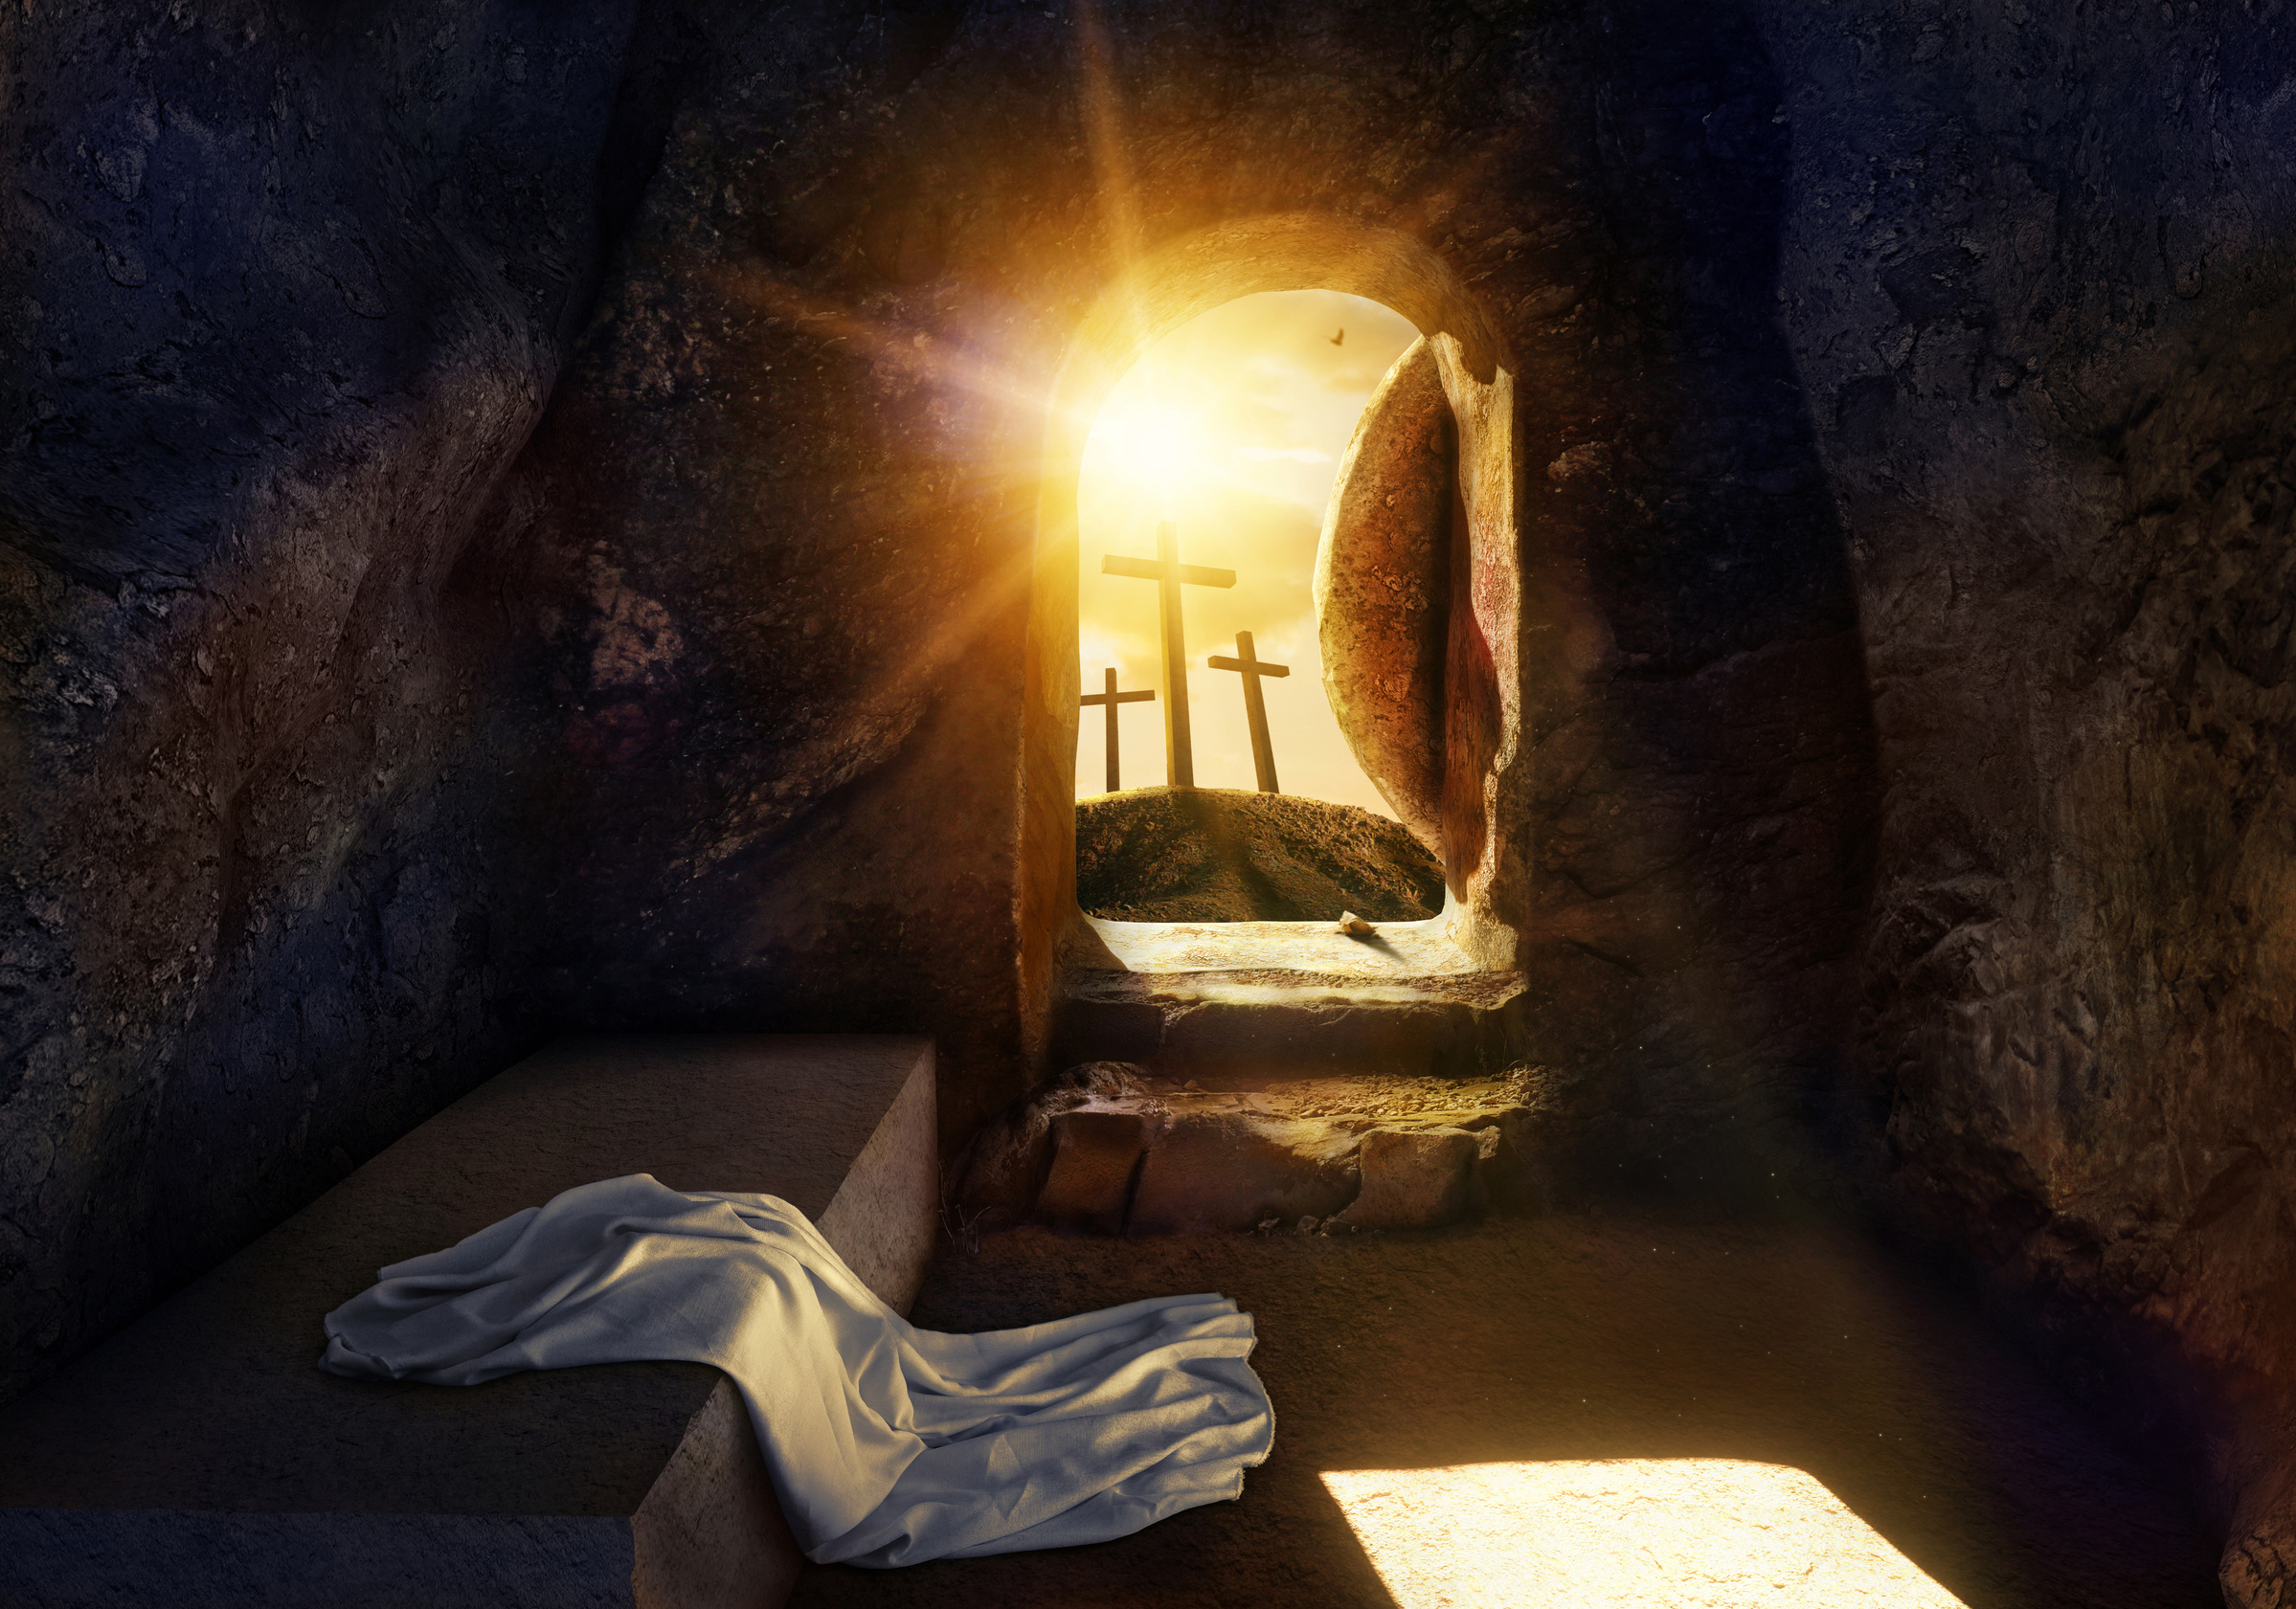
“Porque Cristo para esto murió y resucitó, y volvió a vivir, para ser Señor así de los muertos como de los que viven”
Romanos 14:9
La obra del Señor Jesucristo en la cruz del calvario que nos dio vida abundante, no debe ser sustituida en los corazones por obras de las tinieblas que oscurecen el alma y destruyen la esperanza
(Jn. 10:10; Ap. 1:17-18).

Slide 12

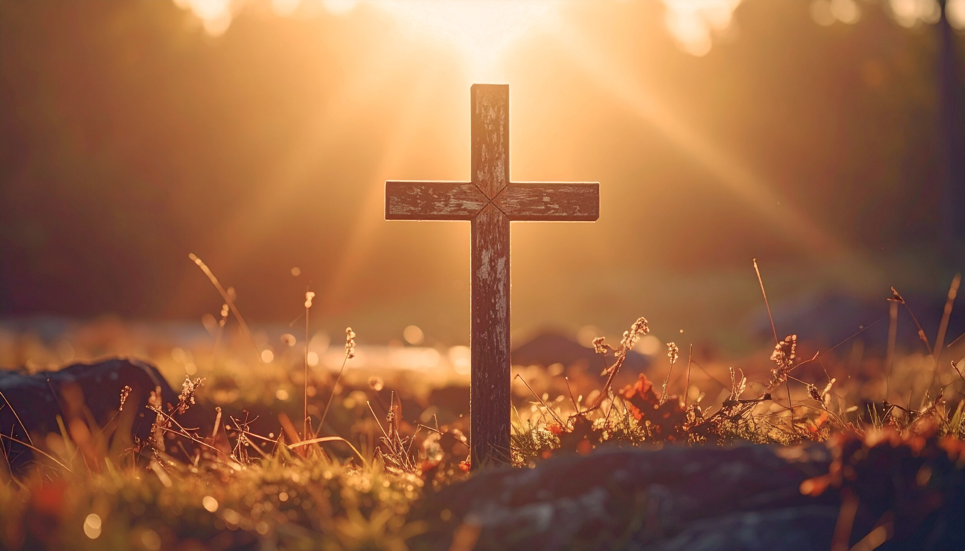

CONCLUSIÓN
Vivamos como hijos de luz practicando la verdad bíblica, esperando en ÉL:
“La noche está avanzada, y se acerca el día. Desechemos, pues, las obras
de las tinieblas, y vistámonos las armas de la luz.”
Romanos 13:12

